Slide 1
STATISTIKA PROIZVODNJE
EKONOMSKA STATISTIKA

Slide 2
1. ZADATAK
Dati su podaci o kretanju indeksa proizvodnje u nekom preduzeću u periodu 2000-2005:
Indeks proizvodnje za period 1993-2001. iznosio je 94. Izračunati indeks proizvodnje za period 1993-2010. godina, ako je indeks proizvodnje za period 2004-2010. iznosio 103.
Godina | 2000. | 2001. | 2002. | 2003. | 2004. | 2005.
Lančani indeks | 101 | 104 | 99 | 98 | 102 | 105

Slide 3
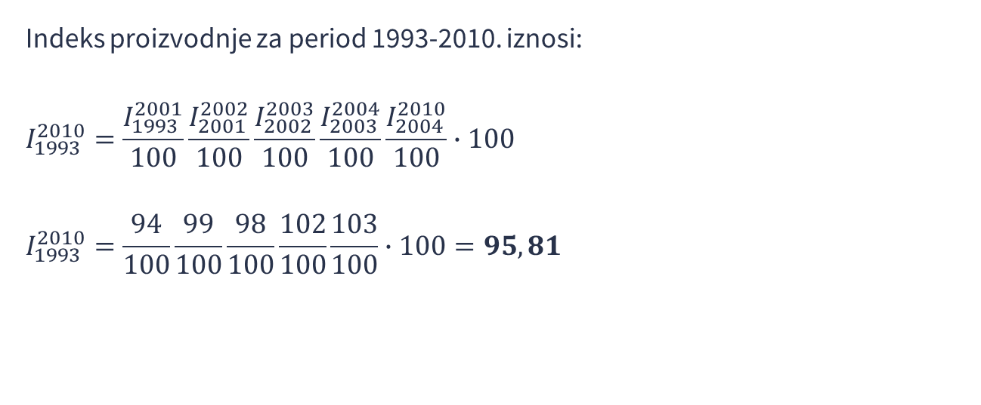

Slide 4
2. ZADATAK
Dati su podaci o kretanju BDP-a i investicija u osnovna sredstva u periodu 1998-2004:
Indeks promjene BDP-a u periodu 2002-2005. godina iznosio je 104, a indeks promjene investicija 95.
Izračunati kapitalni koeficijent u 2005. godini, ako je isti u 1997. godini iznosio 1080.
Opis | Lančani indeksi
 | 1998 | 1999 | 2000 | 2001 | 2002
Investicije u OS | 100 | 99 | 98 | 97 | 99
BDP | 104 | 103 | 98 | 103 | 100

Slide 5
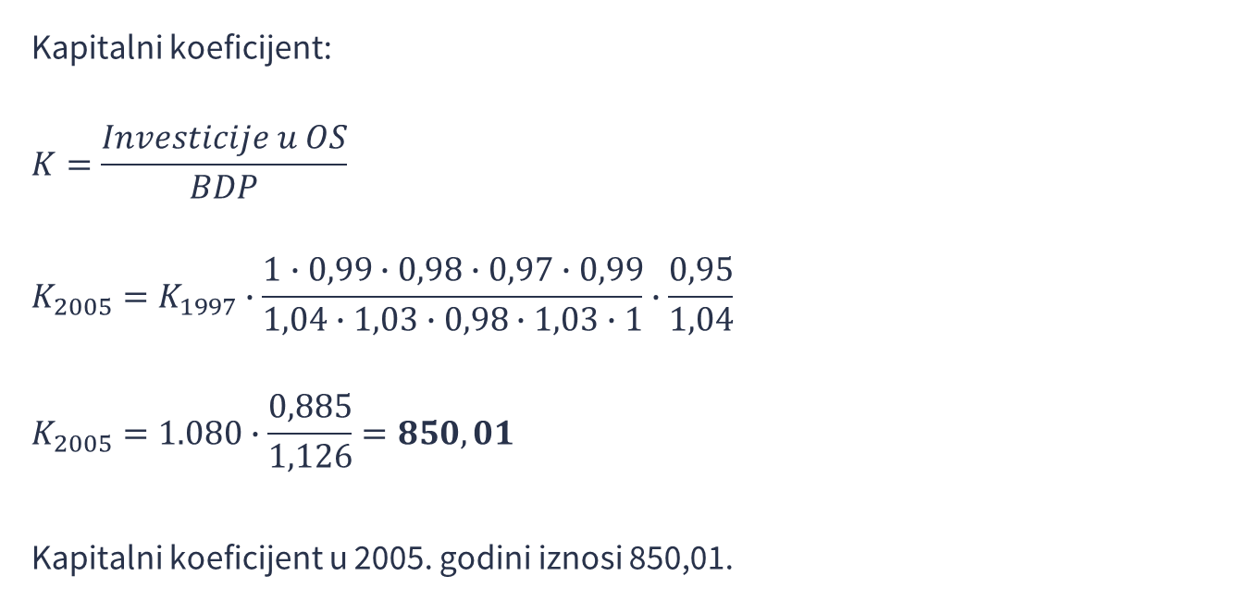

Slide 6
3. ZADATAK
Dati su podaci o kretanju BDP-a i broja stanovnika u periodu 1998-2002:
Izračunati BDP po glavi stanovnika u 2002 godini, ako je isti u 1997. godini iznosio 980 dolara po glavi stanovnika.
Opis | Lančani indeksi
 | 1998 | 1999 | 2000 | 2001 | 2002
BDP | 104 | 103 | 98 | 103 | 100
Stanovninštvo | 100 | 99 | 98 | 97 | 99

Slide 7
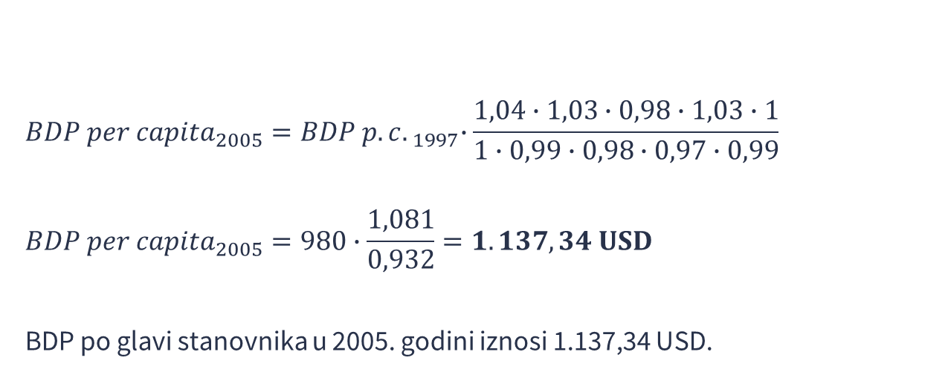

Slide 8
4. ZADATAK
Dati su podaci o BDP-u i aktivnim osnovnim sredstvima za jednu opštinu:
Izračunati marginalni kapitalni koeficijent za posmatrani period!
 | Investicije u osnovna sredstva (IOS) |  | BDP
Godina | 2001 | 2002 | 2001 | 2002
Iznos | 25.670 | 25.800 | 20.110 | 22.450

Slide 9
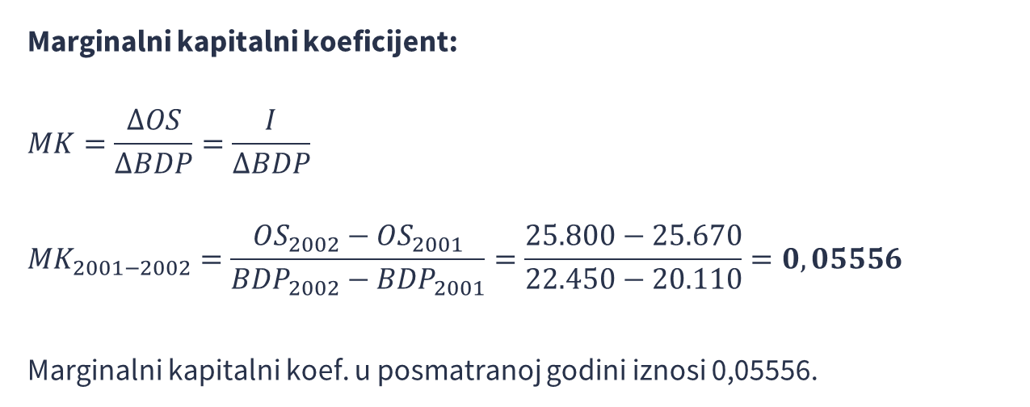

Slide 10

5. ZADATAK
Proizvod | Individualni indeksi fizičkog obima proizvodnje (q1/q0)
A | 1,15
B | 1,2
C | 0,98

Slide 11
Vrijednost proizvodnje u baznom periodu proizvoda A je veća nego kod proizvoda B za 15%, a B manja od C za 20%
q0= količina proizvodnje u baznom periodu q1= količina proizvodnje u tekućem periodu
p0= cijena u baznom periodu p1= cijena u tekućem periodu
q0p0=vrijednost proizvodnje u baznom periodu q1p1=vrijednost proizvodnje u tekućem periodu
A=1,15*B B=100 A=115
B=0,8*C C=100/0,8B=125
Proizv. | q1/q0 (1) | q0p0 (2) | q1p0 (3)=(1)*(2)
A | 1,15 | 115 | 132,25
B | 1,2 | 100 | 120
C | 0,98 | 125 | 122,5
Σ |  | 340 | 374,75

Slide 12
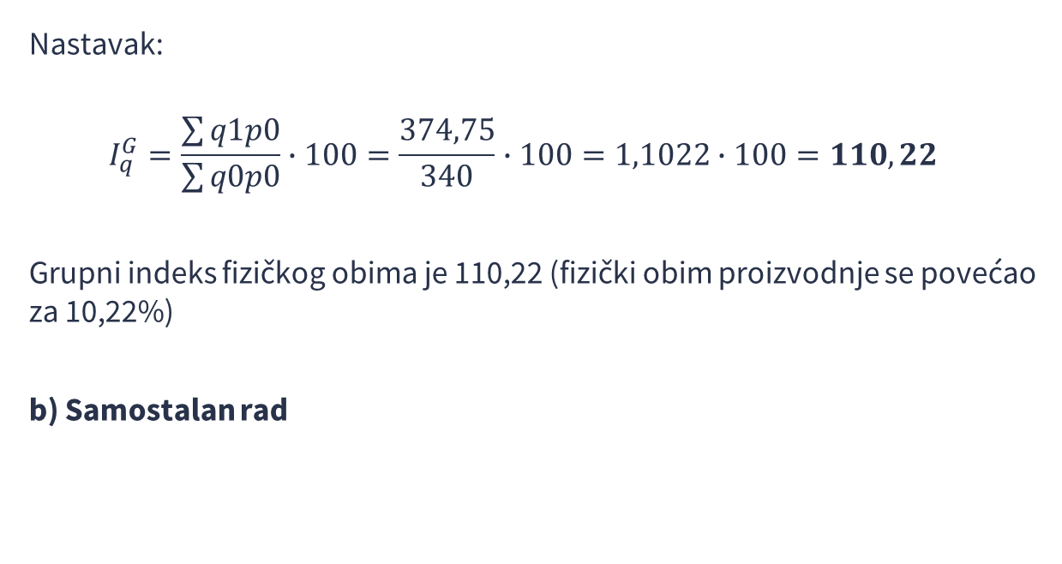

Slide 13
Vrijednost proizvodnje u tekućem periodu kod proizvoda A je manja nego kod proizvoda B za 10%, B veća od C za 5%.

Slide 14
Hvala na pažnji!

